Slide 1
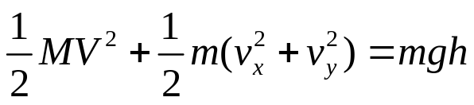
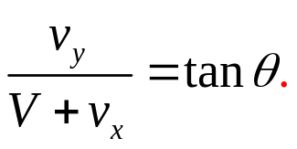
物体从半圆上无摩擦滑下的角度
如图所示，半圆形物体A放在光滑的水平面上，其半径为R，质量为M。一质量为m的物体B放在半圆形物体的顶部，由于受到微扰而无摩擦地滑下。求物体A和B的速度与偏角θ的关系。当B离开A时，A的速度是多少，B的速度和偏角是多少，速度和偏角与两物体的质量有什么关系？
[解析]当B在A上的偏角为θ时，下落的高度为h = R – Rcosθ，
设A的水平速度大小为V，B的速度在水平和竖直方向的分量分别为v_{x}和v_{y}。
y
根据机械能守恒定律可得方程
B
m
v_{x}
A
h
根据动量守恒可得方程MV = mv_{x}。
V
R
θ
M
v_{y}
B相对A的水平速度为V + v_{x}，因此角度关系为
O
x

Slide 2
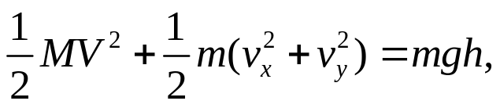
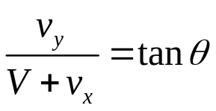
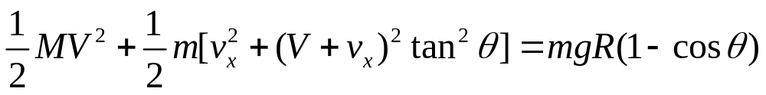
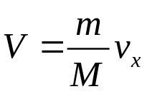
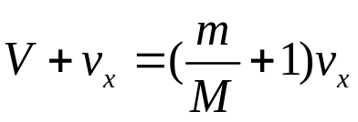
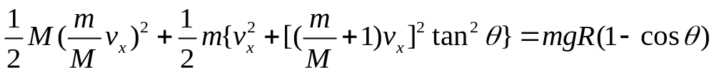
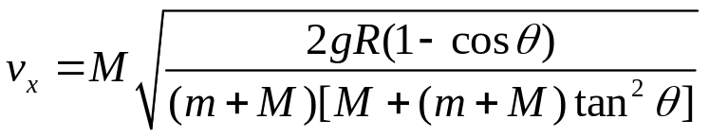
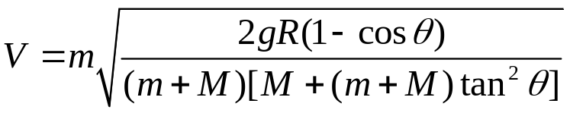
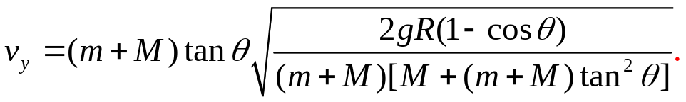
物体从半圆上无摩擦滑下的角度
h = R – Rcosθ，
MV = mv_{x}
可得
可得
因此
可得
B的水平速度为
A的速度为
B的竖直速度为

Slide 3
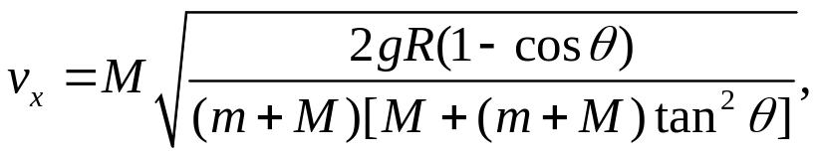
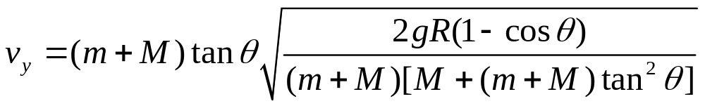
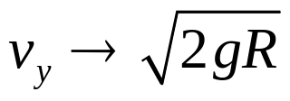
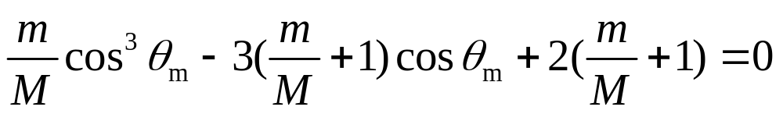
物体从半圆上无摩擦滑下的角度
当θ = 0时，可得v_{x} = V = v_{y} = 0；
这是B无摩擦地滑到A的下面的速度。
θ→π/2时，可得v_{x}→0，V→0，
如果A的表面有一个滑槽，B一直沿着滑槽运动，A的速度将先增加再减小，这是因为B对A先产生左下的压力，后产生右上的压力。
可是，A上没有滑槽，当A达到最大速度时，B也达到最大的水平速度，此后，A做匀速直线运动，B就会脱离A做向下的斜抛运动。
令dV²/dθ = 0，可得
可见：A 和B的质量比决定了它们分离的角度θ_{m}。

Slide 4
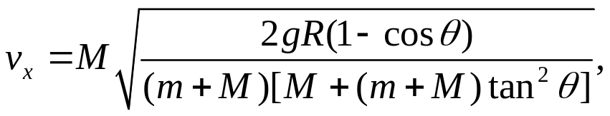
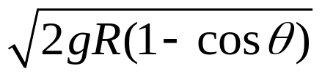
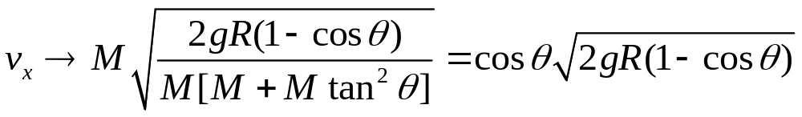
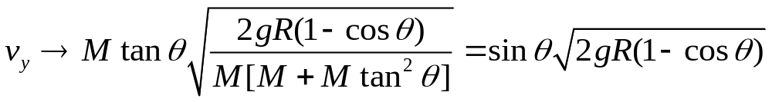
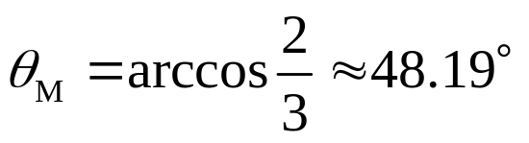
物体从半圆上无摩擦滑下的角度
[讨论]
[讨论]①当m << M时，如同m→0一样，可得V→0，表示A几乎不动。
B的速度趋于
而
可得-3cosθ_{M} + 2 = 0，
解得
这是最大分离角度。

Slide 5
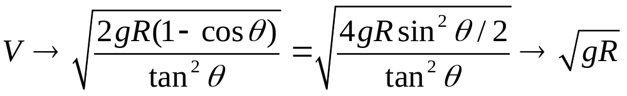
物体从半圆上无摩擦滑下的角度
②当m >> M时，如同m→∞一样，可得
cos³θ_{m} - 3cosθ_{m} + 2 = 0，
分解因式可得(cosθ_{m} + 2)(cosθ_{m} – 1)² = 0，
解得θ = 0，表示B一开始运动就与A脱离。
A的速度
对于B物体则有v_{x}→0，v_{y}→0。

Slide 6
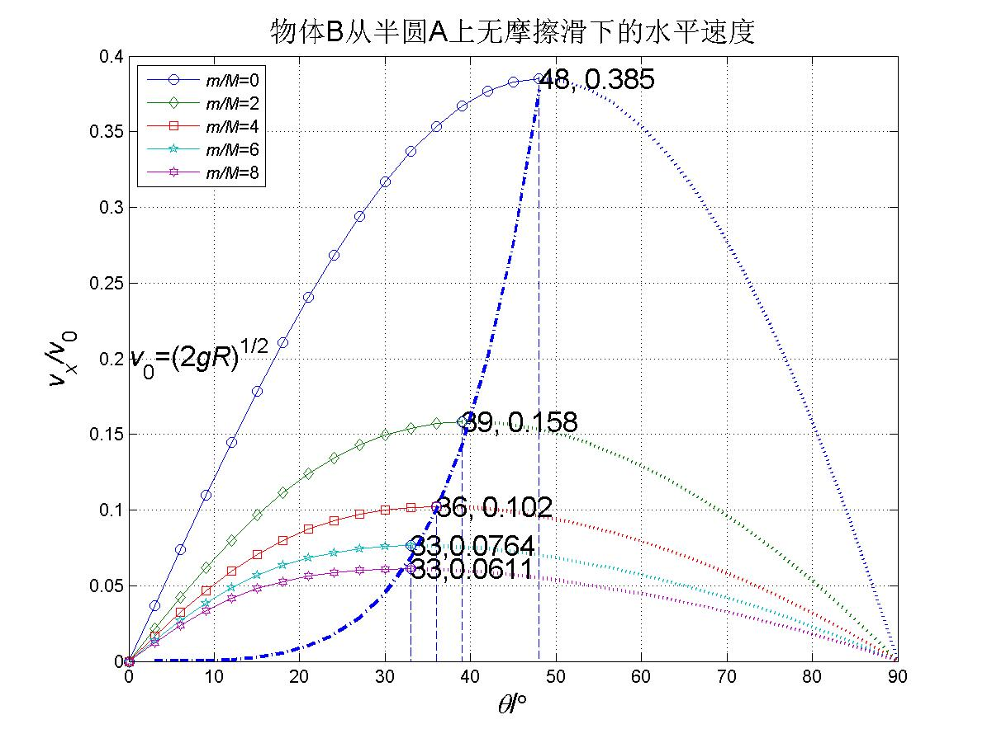
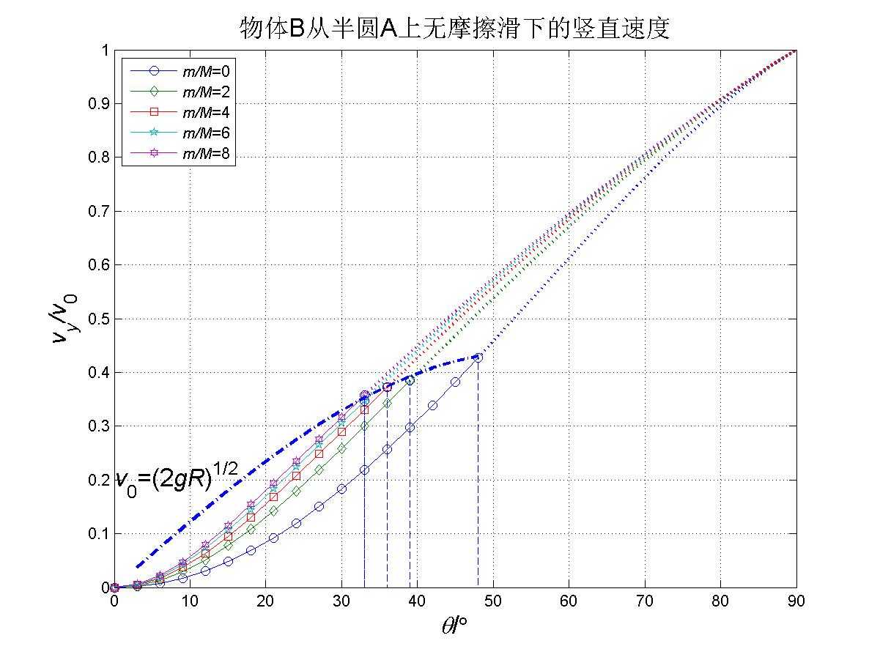
当m/M = 0时，表示B的质量很小或者A固定在水平面上，B的质量与A的质量相比可不计，B的夹角达到48.2º时才与A分离，B的水平速度和竖直速度都比较大。
虚线表示B在有滑槽的A上运动时的速度。
B的质量越大，B脱离的角度就越小，B的水平速度和竖直速度也越小。
在无滑槽的A上运动时，虚线没有意义。
点划线表示最大速度线，当m/M→∞时，v_{x}→0，v_{y}→0。

Slide 7
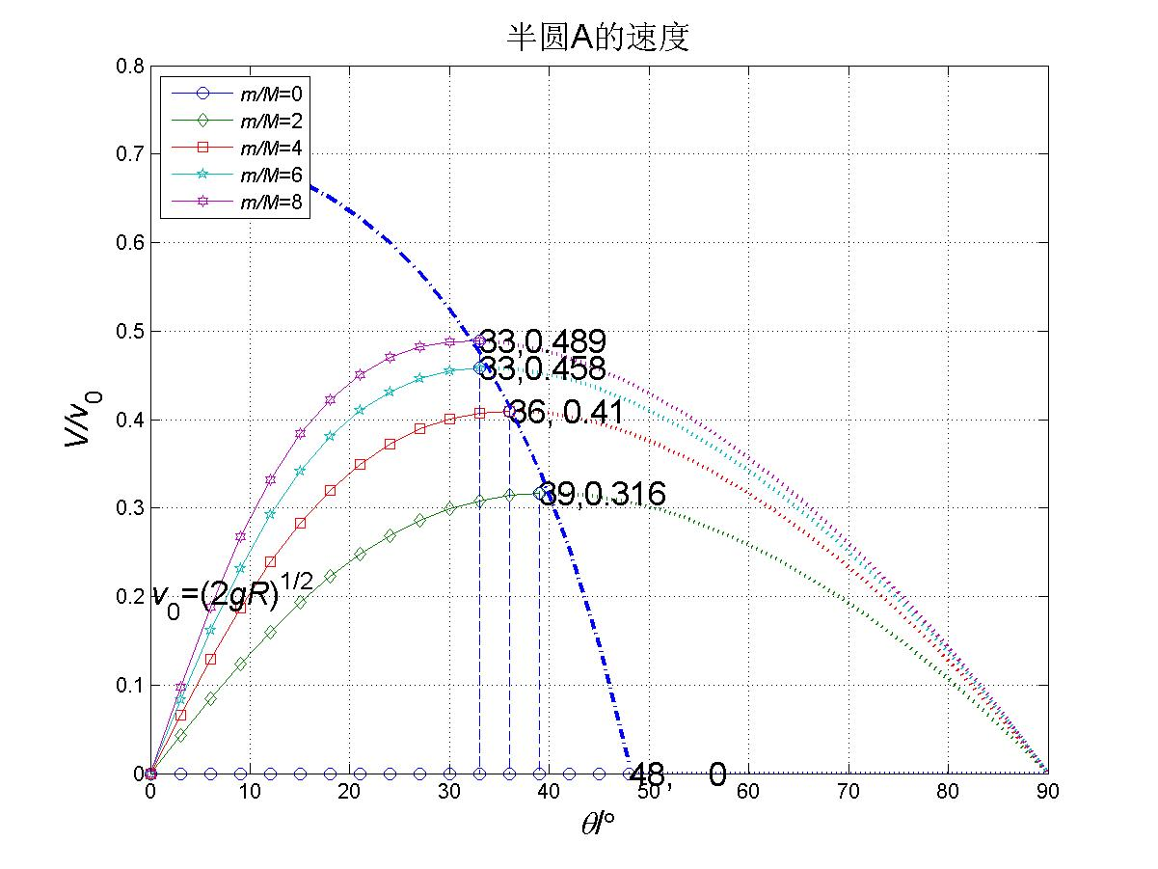
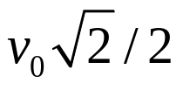
当m/M = 0时，A的速度为零，不被B推动。
B的质量越大，A的最大速度也越大，其极限是

Slide 8
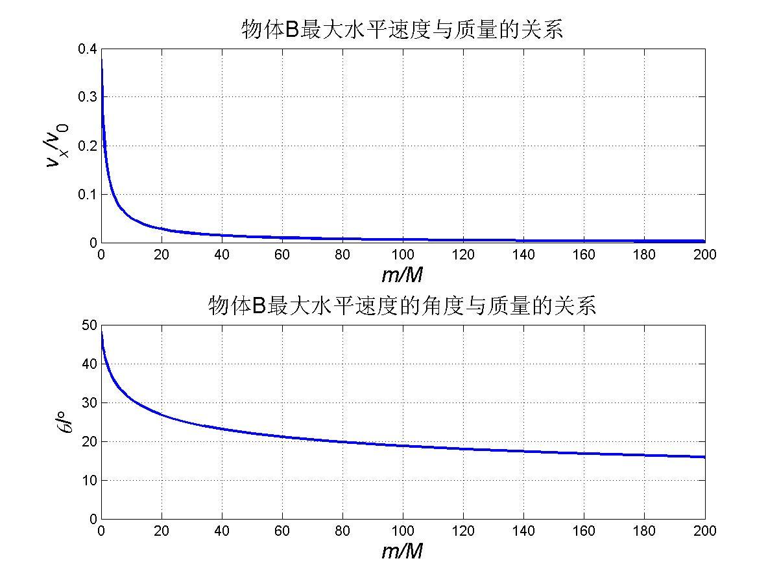
B的最大水平速度随其质量的增加而减小，
其最大水平速度的偏角也随其质量的增加而减小。

